Slide 1
La musique francophone
Module TY 2012-2013

Slide 2
Objectifs
Parler musique
Donner son opinion sur la musique
Parler d’un chanteur/d’une chanteuse / d’un groupe
Connaître des artistes francophones
Chanter
Faire un clip vidéo
Révision : présent et adjectifs

Slide 3
Organisation
Classeur
Section Module : Musique
Section grammaire : Présent ; adjectifs

Slide 4
Les radios françaises musicales
www.nrj.fr
Radio chansons françaises
Radio musique 100% française
Radio francophone
Musique Radio
Notes:
La musique tient une grande place dans la vie des jeunes francais. Quelques radios francaises musicales. Jouer quelques extraits.

Slide 5
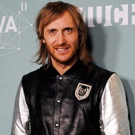
Connaissez-vous ?
David Guetta
Notes:
David Guetta – DJ francais

Slide 6
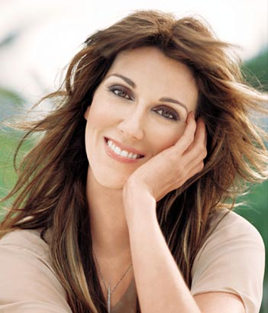
Connaissez-vous ?
Céline Dion
Notes:
Celine Dion – chanteuse canadienne

Slide 7
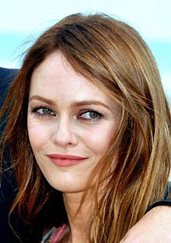
Connaissez-vous ?
Vanessa Paradis
Notes:
Vanessa Paradis – a eu un tube en Irlande – Joe le taxi. Ancienne copine de Johnny Depp

Slide 8
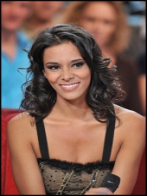
Top 50 français
Numéro 1 française:
Shy’m
Notes:
La 1ere chanteuse francaise dans le top 50.

Slide 9

Le clip vidéo
Notes:
Le clip vidéo dure 3 minutes

Slide 10
La chanson du jour !
Devinez le titre à l’aide du rébus :
Le dimanche, ? , le mardi, le mercredi

Slide 11
Le lundi au soleil
Chanson de Claude François
Chanson de 1972
Chanson sur les regrets quand le soleil brille et on est au travail.
Notes:
Quelques mots sur la chanson et Claude Francois. Distribuez les images. Une par eleve.

Slide 12
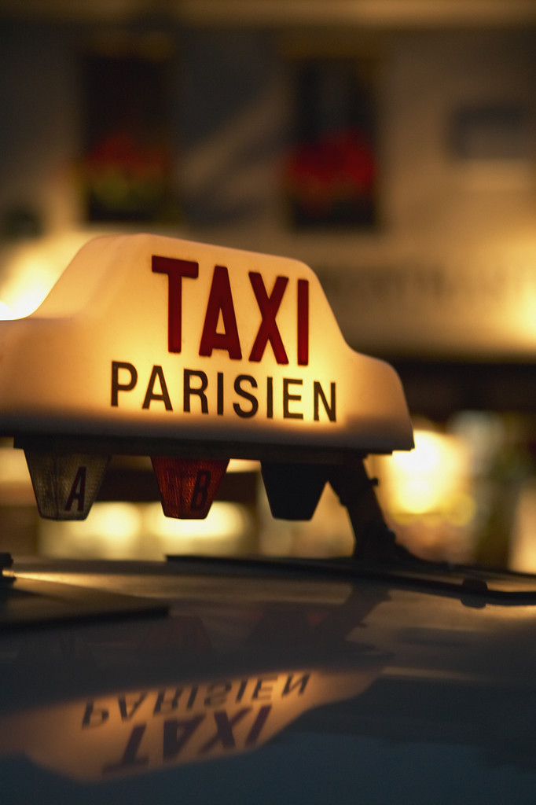
Un taxi

Slide 13
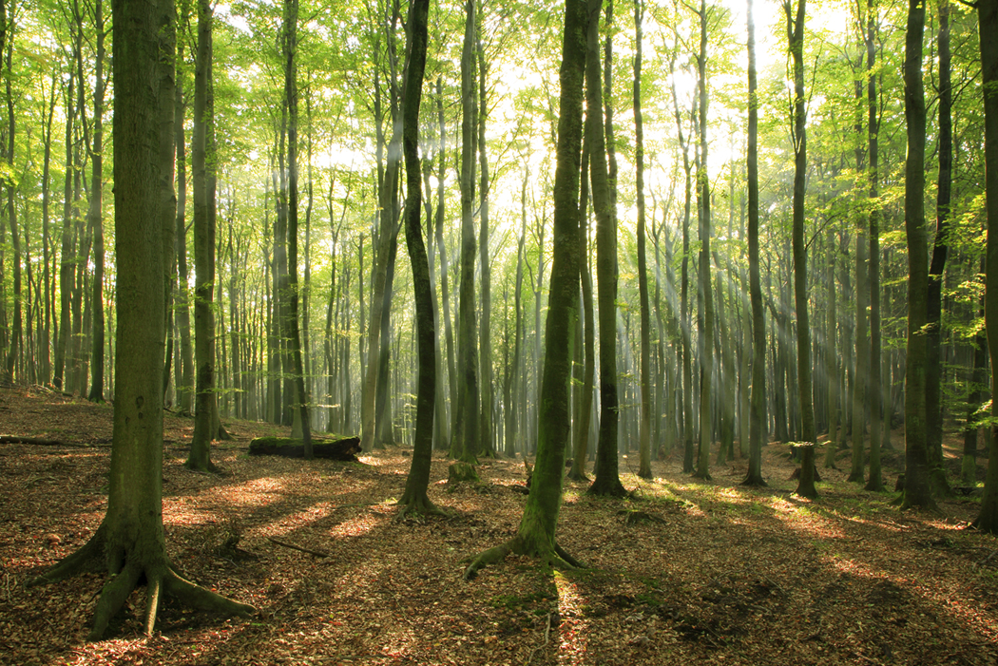
Une forêt

Slide 14
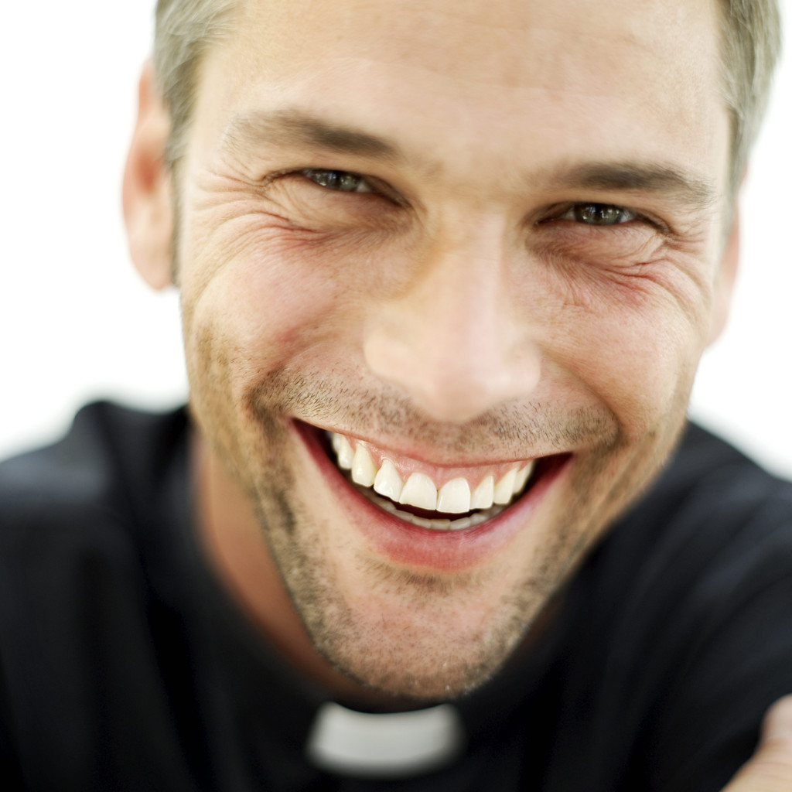
Tu me souris

Slide 15
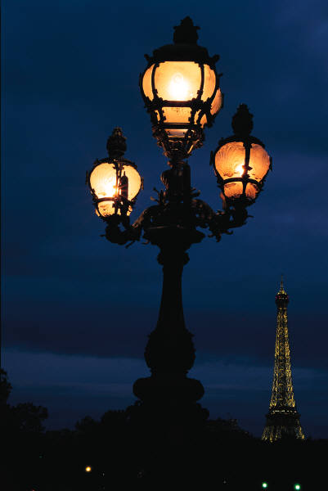
La nuit

Slide 16
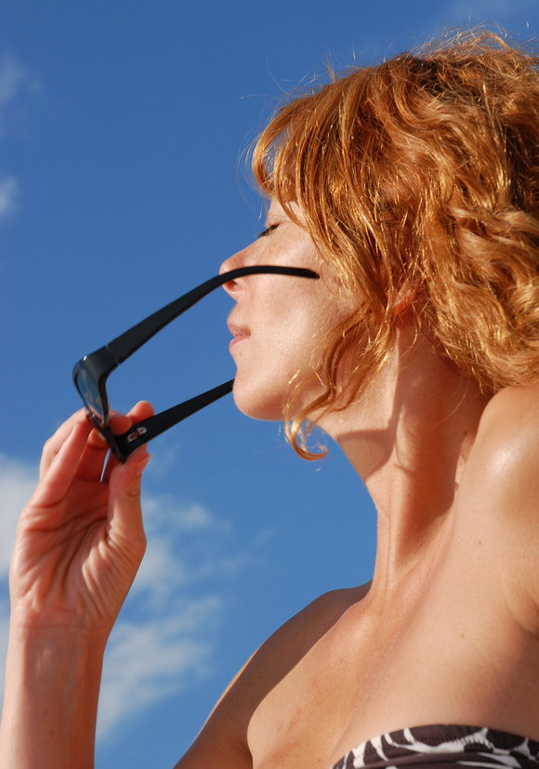
Au soleil

Slide 17
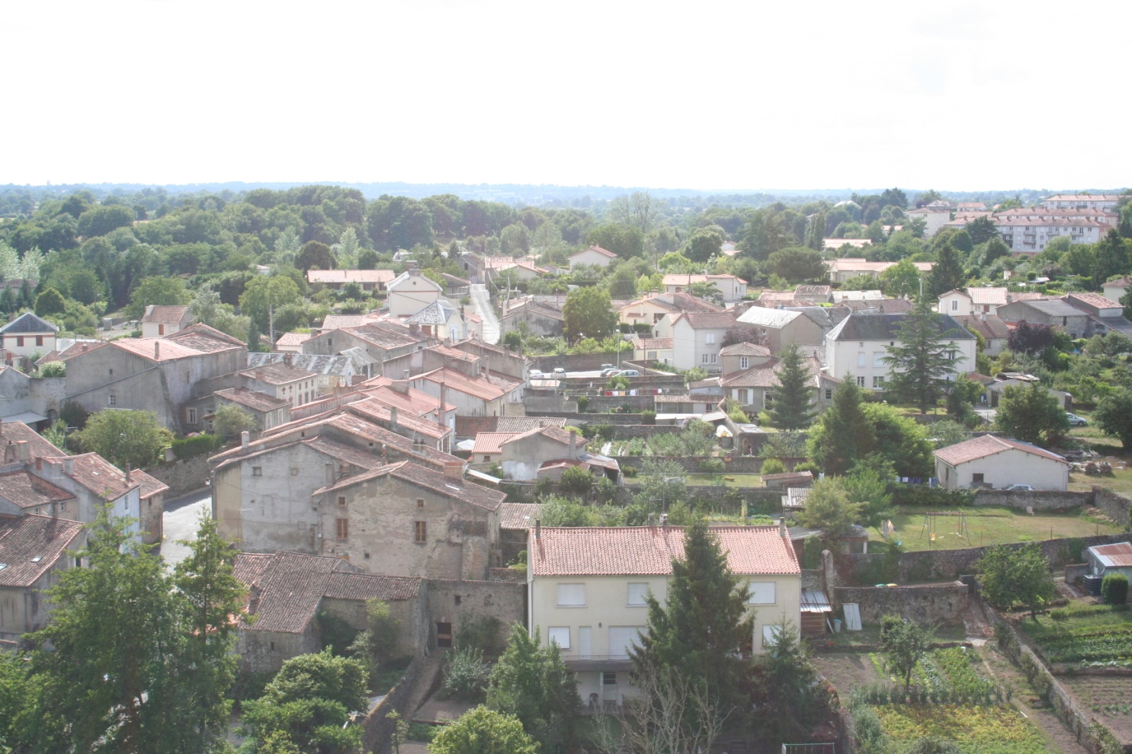
Cette ville

Slide 18
La chanson
On va écouter la chanson quand vous entendez votre mot, vous montrez votre mot.
C’est parti !

Slide 19

Le lundi au soleil

Slide 20
Les paroles
Regarde ta montre
Il est déjà huit heures
Embrassons-nous tendrement
___________ t´emporte
Tu t´en vas, mon cœur
Parmi ces milliers de gens
C´est une journée idéale
Pour marcher dans ___________
On trouverait plus normal
D´aller se coucher
Seuls dans les genêts
Le lundi ___________
C´est une chose qu´on n´aura jamais
Chaque fois c´est pareil
C´est quand on est derrière les carreaux
Quand on travaille que le ciel est beau
Qu´il doit faire beau sur les routes
Le lundi ___________
Le lundi ___________
On pourrait le passer à s´aimer
Le lundi ___________ On serait mieux dans l´odeur des foins
On aimerait mieux cueillir le raisin
Ou simplement ne rien faire
Le lundi ___________
Notes:
Ecouter de nouveau la chanson et placer les bons mots.

Slide 21
Toi, tu es à... l´autre bout
De ___________
Là-bas, comme chaque jour
Les dernières heures
Sont les plus difficiles
J´ai besoin de ton amour
Et puis dans la foule au loin
Je te vois, ___________
Les néons des magasins
Sont tous allumés
C´est déjà ___________
Le lundi ___________
C´est une chose qu´on n´aura jamais
Chaque fois c´est pareil
C´est quand on est derrière les carreaux
Quand on travaille que le ciel est beau
Qu´il doit faire beau sur les routes
Le lundi ___________
Le lundi ___________
On pourrait le passer à s´aimer
Le lundi ___________
On serait mieux dans l´odeur des foins
On aimerait mieux cueillir le raisin
Ou simplement ne rien faire
Le lundi ___________

Slide 22
C’est quel genre de musique?
La musique classique
La musique pop
Le rap
Le folk
Le country
Le rock
La dance
Le reggae
La techno
La musique des années quatre-vingts
La musique des années soixante

Slide 23
Mon opinion
+
J’adore…
Je suis fan de…
J’aime…
J’aime bien…
J’aime assez bien…
C’est pas mal.
C’est pas trop mal.
-
Je n’aime pas…
Je n’aime vraiment pas…
Je déteste…
Ça me sort par les yeux !

Slide 24
Faites des conversations
Tu aimes la dance ?
Oui, j’adore la musique pop. C’est cool et entraînant.
Tu aimes le rap ?
Non. Je n’aime pas le rap. C’est nul, on ne peut pas danser dessus.

Slide 25

Les instruments de musique

Slide 26
Tu joues d’un instrument?
Je joue de la guitare

Slide 27
Une guitare

Slide 28
Tu joues d’un instrument?
Je joue de la clarinette

Slide 29
Une clarinette

Slide 30
Tu joues d’un instrument?
Je joue de la batterie

Slide 31
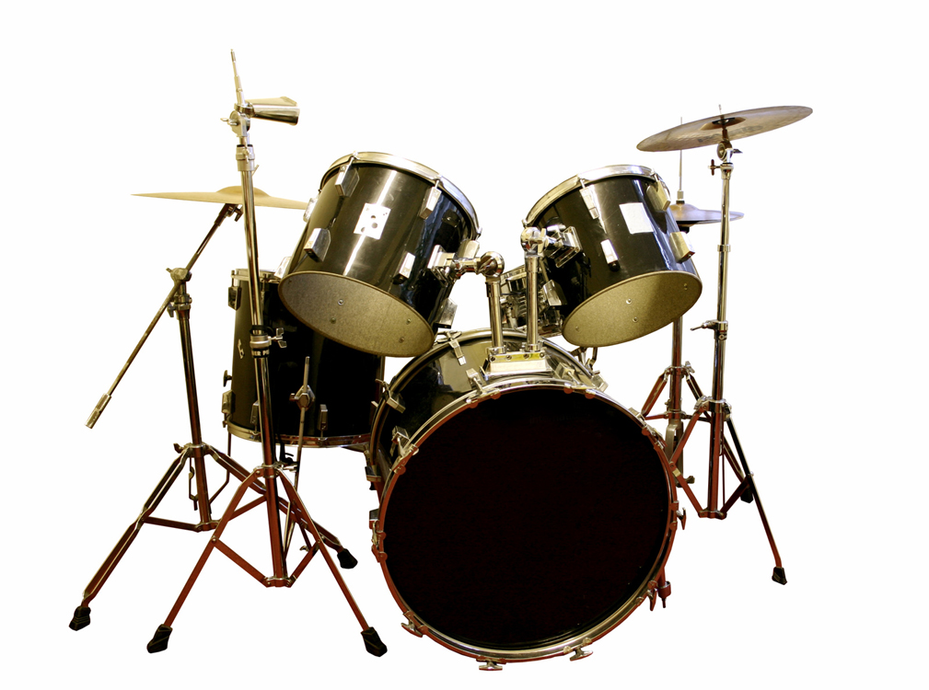
La batterie

Slide 32
Tu joues d’un instrument?
Je joue de la flûte

Slide 33
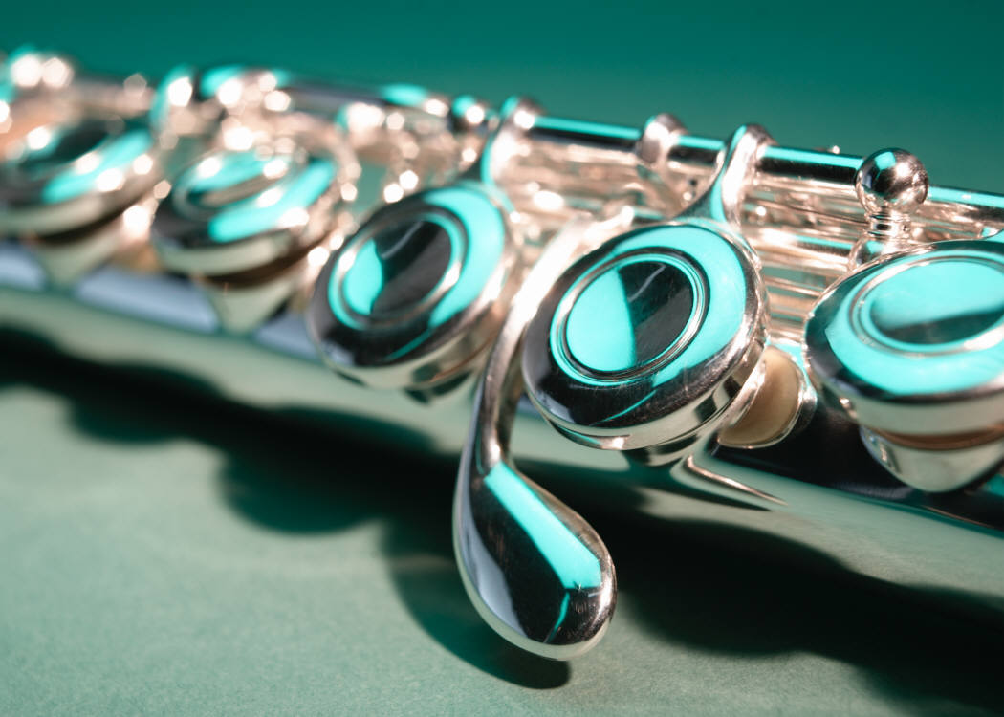
La flûte

Slide 34
Tu joues d’un instrument?
Je joue de la trompette

Slide 35
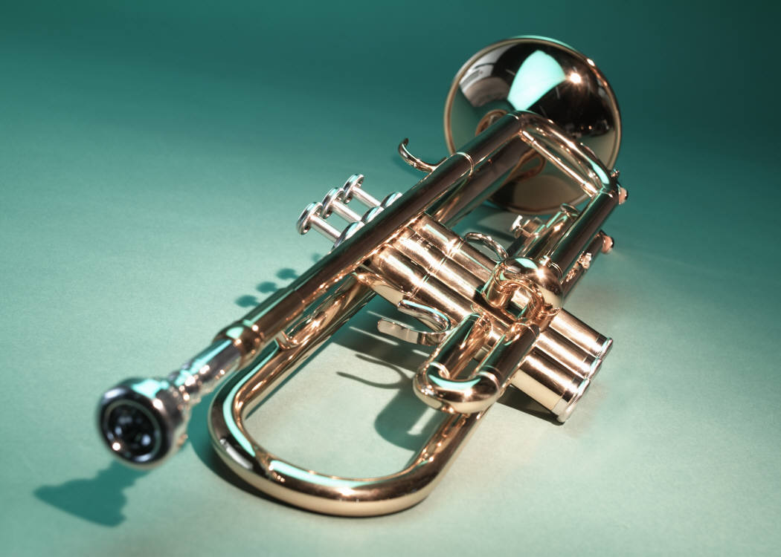
La trompette

Slide 36
Tu joues d’un instrument?
Je joue du saxophone

Slide 37
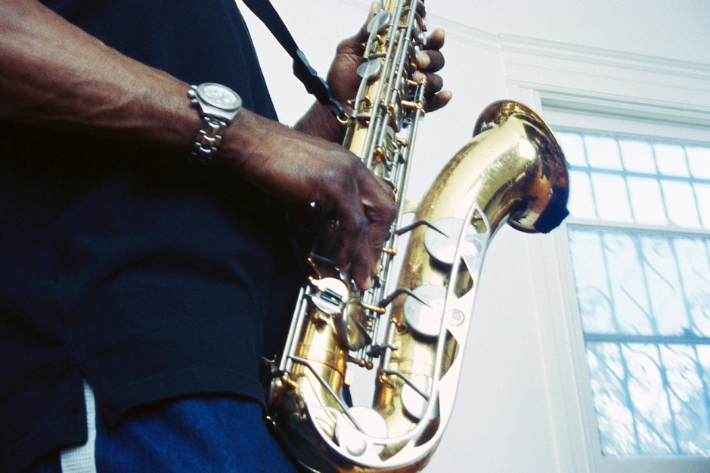
Le saxophone

Slide 38
Tu joues d’un instrument?
Je joue du piano

Slide 39
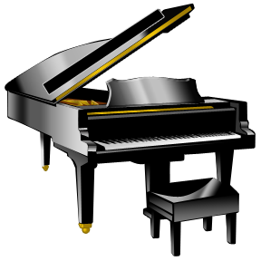
Le piano

Slide 40
Tu joues d’un instrument?
Je joue du clavier

Slide 41
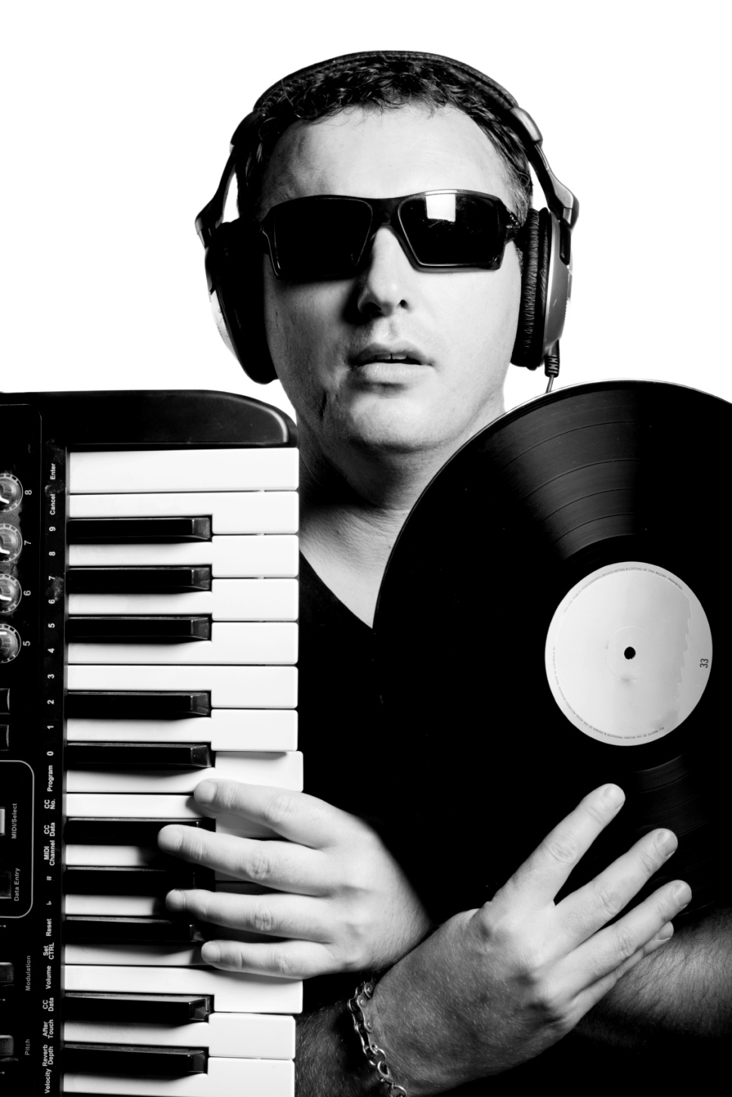
Le clavier

Slide 42
Tu joues d’un instrument?
Je joue du violin

Slide 43
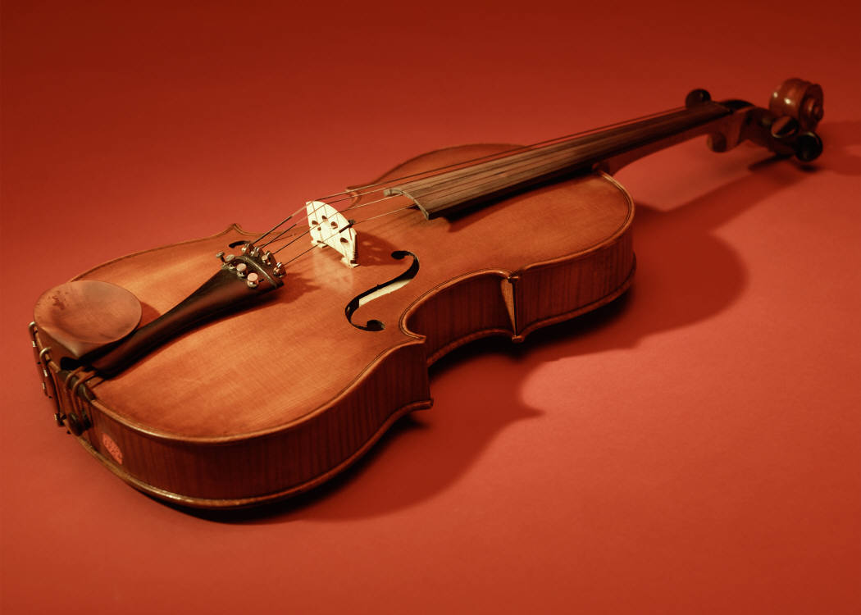
Le violon

Slide 44
Tu joues d’un instrument?
Je joue du trombone

Slide 45
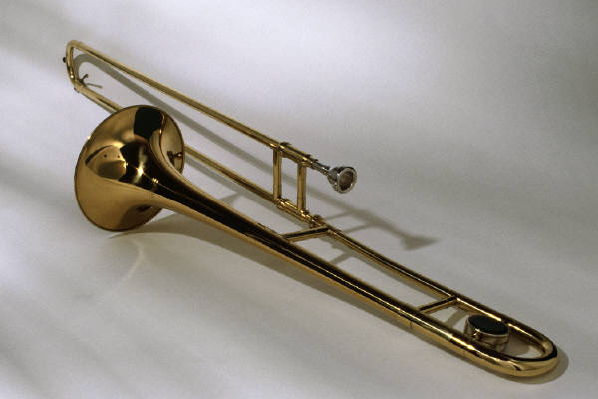
Un trombone

Slide 46
Tu joues d’un instrument?
Je ne joue pas d’instrument

Slide 47
Mots croisés - instructions
Regardez votre feuille de mots croisés.
Les définitions correspondent à des instruments de musique que vous allez voir dans un petit film.
Exemple:
Horizontal
Définition 3 – instrument féminin car une et c’est l’instrument numéro 10 sur la vidéo.

Slide 48
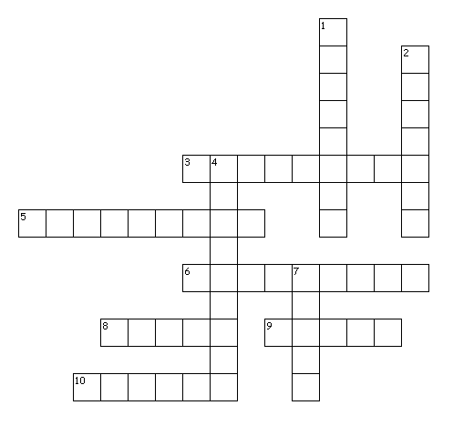
Mots croisés – les instruments
Notes:
Attention le 1 a une case de trop !

Slide 49

La vidéo

Slide 50
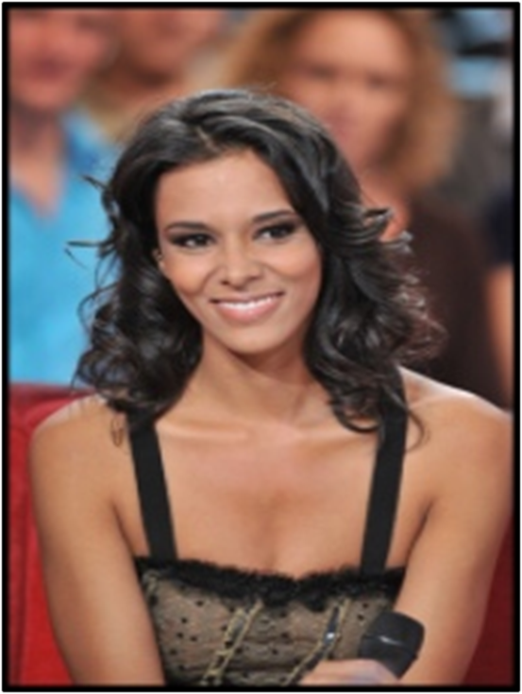
La chanson du jour de Shy’m

Slide 51

Le titre
Rébus :

Slide 52

Quel verbe ?
Lis les paroles de la chanson et choisis le verbe que tu entends.
Notes:
Distribuez les feuilles avec les paroles.

Slide 53
Femme de couleur
Vous parler de ma vie
Vous dire à vous d'ou je viens
Qui je suis
Je suis une femme de couleur
Je viens de là ou le soleil brille
Où le gens se parlent sans se connaître
Et vaincra même l'écho de la ville
Et les oiseaux chantent à la fenêtre
Le parfum de la liberté
L'enfant au visage métissé
Qui regarde son père
Pour voir comment faire
Des bons conseils
Qui feront de lui le grand frère
Le sable chaud qui réchauffe les cœurs
Tout simplement pour parler de bonheur
Ces mémoires qui redonnent le sourire
L'envie de vous chanter mes souvenirs
Refrain :
Vous parler de ma vie
Vous dire à vous d'où je viens
Qui je suis
Je suis une femme de couleur
J'ai mon île au fond du cœur
Faut en parler, en parler
Vous parler de ma vie
Vous dire à vous d'ou je viens
Qui je suis
Je suis une femme de couleur
J'ai mon île au fond du cœur
Faut en parler, en parler
Je viens de là ou le soleil brille
Où les gens se parlent avec le cœur
Le vent des îles à fait de ma vie
Un océan de couleurs
Cultiver la différence
S'éloigner de l'intolérance
Affronter mes peurs en pensant
Aucun à la douceur en chantant
Le sable chaud qui réchauffe les cœurs
Tout simplement pour parler de bonheur
Ces mémoires qui redonnent le sourire
L'envie de vous chanter mes souvenirs
Refrain.
Garde au fond de ta mémoire
Qui tu es, d'ou tu viens
J'ai gardé au fond de mon cœur
Ces images qui font du bien
Répéter le refrain et le dernier couplet.

Slide 54
Révision du présent de l’indicatif
Testons vos connaissances :
Verbes réguliers en ER
Verbes réguliers en IR
Verbes réguliers en RE
Aller Pouvoir
Avoir Vouloir
Etre
Venir
Faire
Voir
Prendre
Notes:
Demandez de donner un exemple verbes en ER, IR et RE; signification des autres. En devoirs – ecrire leur conjugaison.

Slide 55
Révision – deux nouveaux verbes
Etre
Je suis
Tu es
Il/elle/on est
Nous sommes
Vous êtes
Ils/elles sont

Slide 56
Venir
Je viens
Tu viens
Il/elle/on vient
Nous venons
Vous venez
Ils/elles viennent

